Slide 1
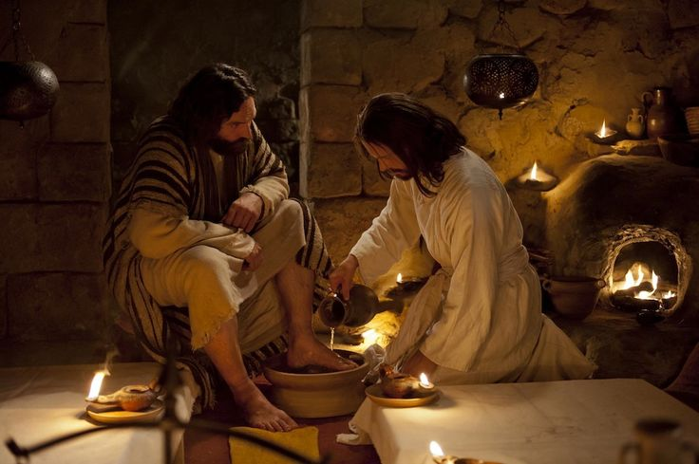
قيادة الخادم
إعداد د. سكوت وودل
جرى تحميل المادَّة بواسطة د. ريك غريفيث * مؤسَّسة الدراسات اللاهوتيَّة الأردنيَّة
يمكن تنزيل جميع الملفات بلغاتٍ كثيرةٍ مجَّانًا من الموقع الإلكترونيّ:
BibleStudyDownloads.org

Slide 2
قيادة الخادم

Slide 3
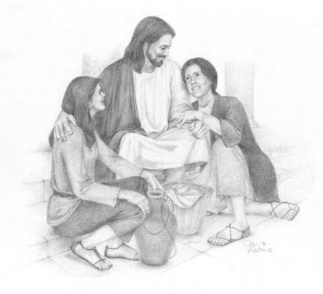
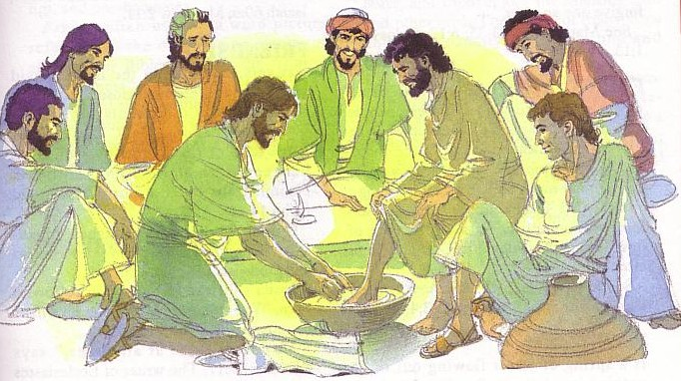
قيادة الخادم
1 . القادة الخدَّام يحبُّون الآخَرين (يوحنا 13: 1-2)
إنَّهم يحبُّون الجميع محبةً غير مشروطة.
إنَّهم يحبُّون الجميع محبةً كاملة.

Slide 4
قيادة الخادم
2 . القادة الخدَّام يخدمون الآخَرين (يوحنا 13: 3-5)
يأتي أمانهم الشخصي من علاقتهم بالمسيح.
يأتي أمانهم الشخصي من ثقتهم بسيادة الله.

Slide 5
قيادة الخادم
3 . القادة الخدَّام يواجهون الآخَرين (يوحنا 13: 6-8)
إنَّهم يواجهون بمحبة.
إنَّهم يواجهون بتواضع.

Slide 6
قيادة الخادم
4 . القادة الخدَّام يُصحِّحون الآخَرين (يوحنا 13: 9-11)
إنَّهم يُصحِّحون بسلطان.
إنَّهم يُصحِّحون بغرض.

Slide 7
قيادة الخادم
5 . القادة الخدَّام قدوة ونموذج للآخَرين (يوحنا 13: 12-17)
إنَّهم يعرفون مَن هُم (هويَّتهم) في المسيح.
إنَّهم يُقدِّمون الدعوة للآخَرين لكي يتبعوا قيادتهم.
إنَّهم يقفون في أوَّل الطابور لغسل أرجل الآخَرين.

Slide 8
قيادة الخادم
6 . القادة الخدَّام يعرفون أتباعهم (يوحنا 13: 18-19)
7 . القادة الخدَّام يقبلون الجميع كما يقبلنا
المسيح (يوحنا 13: 20)

Slide 9
Black

Slide 10
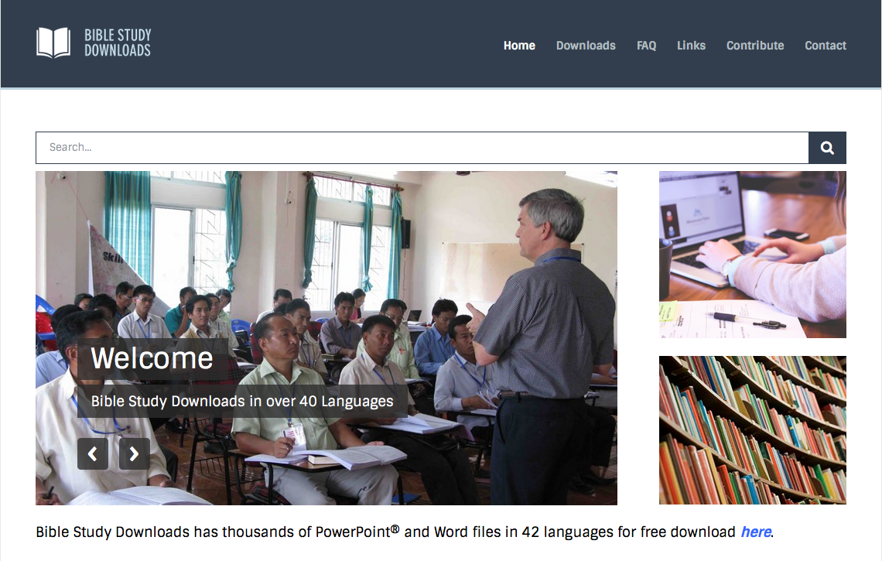
احصلْ على هذا العرض التقديمي مجانًا!
رابط "ديناميَّات الكنيسة" الإلكتروني على: BibleStudyDownloads.org
https://biblestudydownloads.org/resource/church-dynamics/
Notes:
ديناميات الكنيسة (القرص المدمج CD)

